Slide 1




LAUREA IN SCIENZE DELL'EDUCAZIONE
Elementi di pediatria
Andrea Taddio, IRCCS Burlo Garofolo e Università di Trieste
Andrea.taddio@burlo.trieste.it
ANNO ACCADEMICO 2024-2025

Slide 2
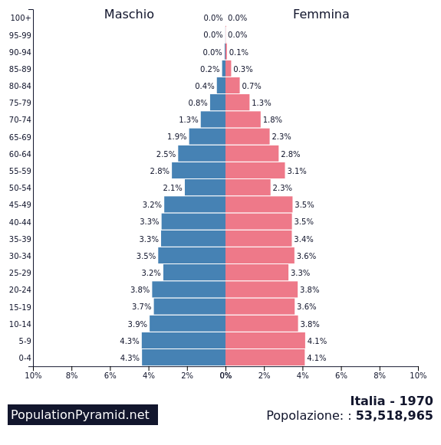
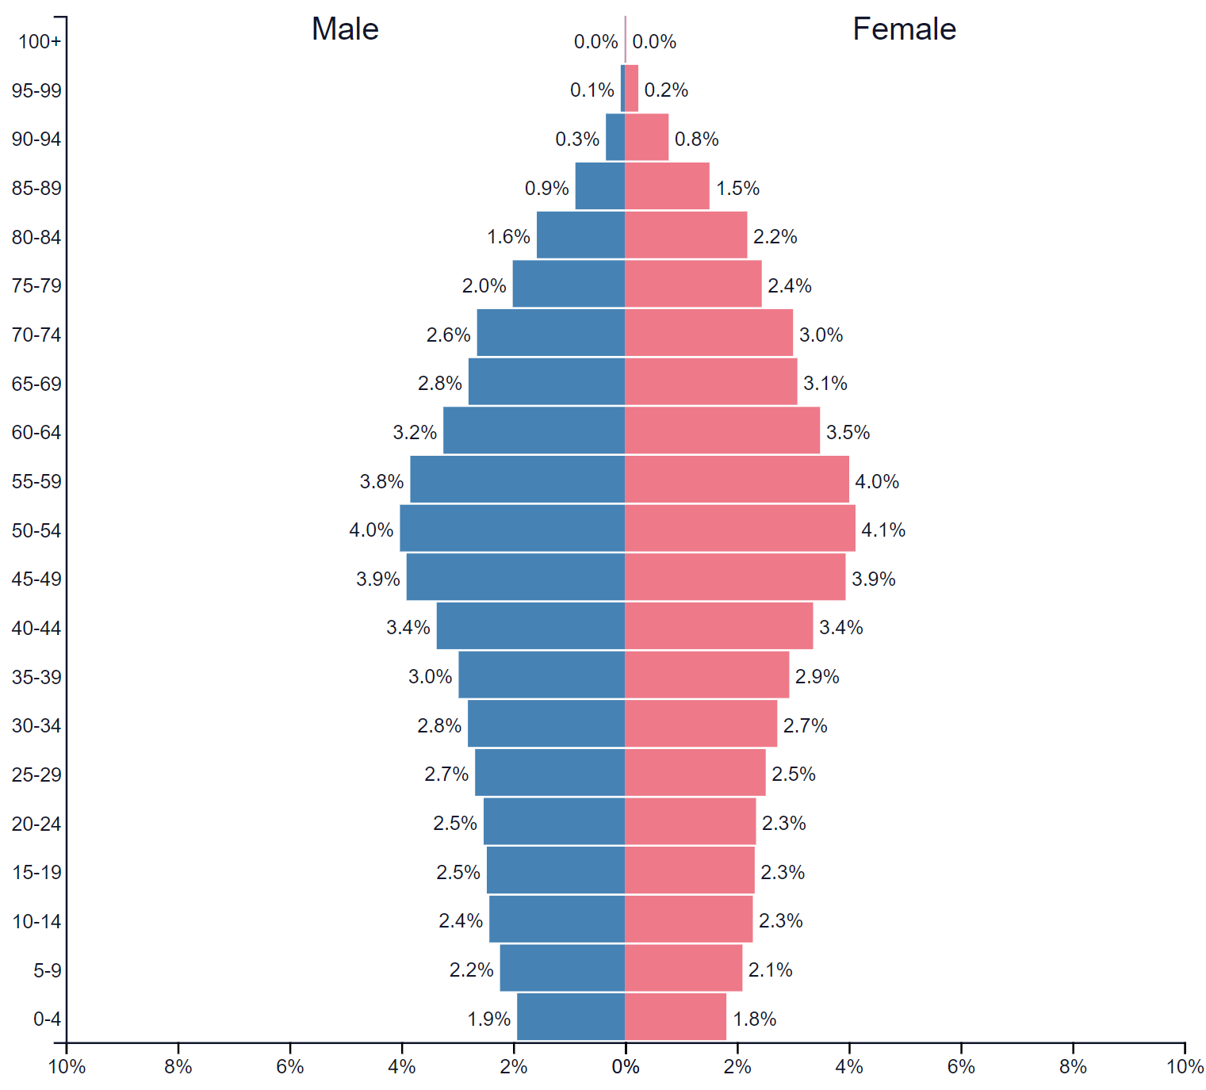
26%
24%
15%
15%
Italia - 2021
60,367,471

Slide 3
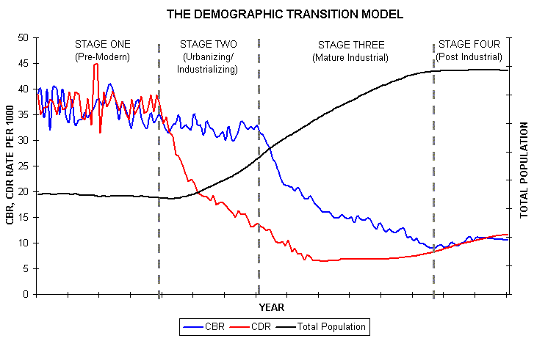
Notes:
Teoria proposta da Warren Thompson nel 1929

Slide 4
Diminuzione dei bambini, fratelli e cugini …
Lavoro della madre lontano da casa
Asilo nido, più scolarità, a tutti i livelli
Meno orfani, meno bambini abbandonati, più adozioni,
più fecondazioni assistite
Più potere d’acquisto, più vita in città
Meno emigrazione, difesa dall’immigrazione
Meno religione
Le automobili
Il mondo virtuale

Slide 5
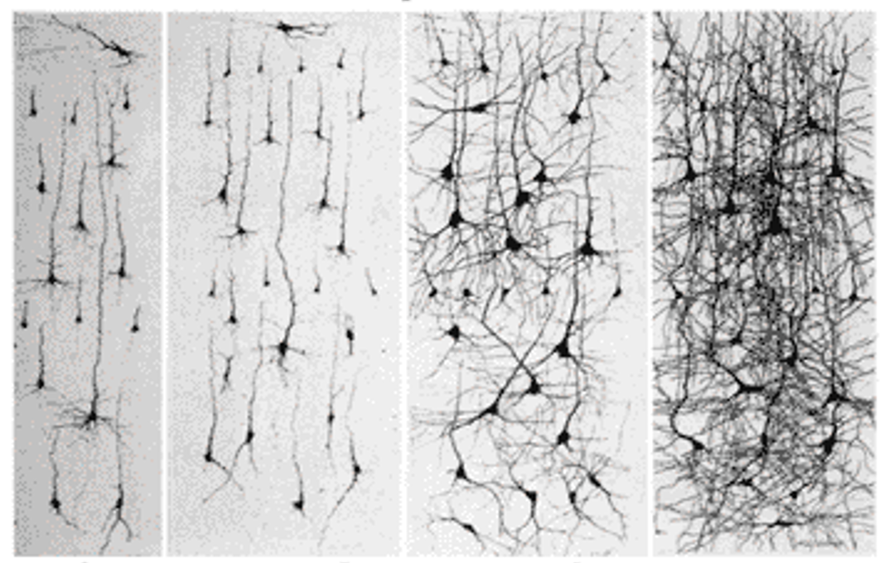
Ancora spazio di plasticità
A 1 anno, prima modellazione delle connessioni che regolano le funzioni basilari, vista, udito
La potatura dei circuiti che controllano le funzioni cognitive di livello superiore avviene fino ai 25 anni
Le esperienze dell'adolescenza modellano la potatura

Slide 6
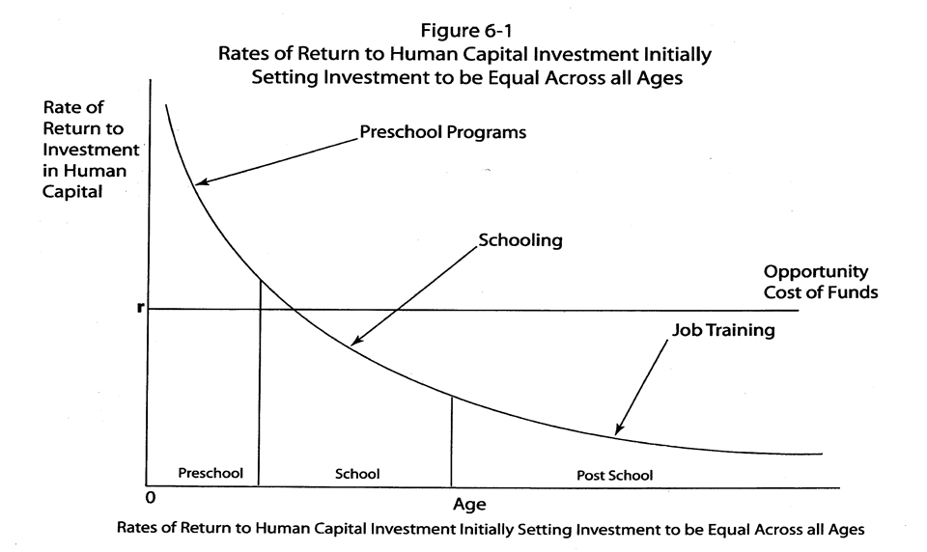
scoprire che il cervello è molto plastico nei primi anni di vita ha cresciuto l'interesse verso ciò che può fare la società per cogliere questa opportunità (ricordare nati per leggere)
Oggi dobbiamo assumerci questo stesso impegno nei confronti degli adolescenti

Slide 7

IL CERVELLO ADOLESCENTE
In passato durava solo pochi anni oggi molto di più:
precoce insorgenza della pubertà
protrarsi del periodo di transizione verso il lavoro, la vita coniugale e l'indipendenza economica
L'adolescenza è un periodo caratterizzato da un'incredibile neuroplasticità, capacità del cervello di cambiare in base all'esperienza
per uno studioso della materia, qualsiasi forma di apprendimento deve necessariamente mutare l'anatomia cerebrale

Slide 8
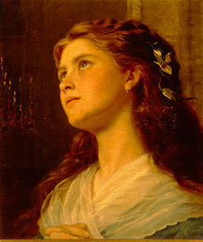
ADOLESCENZA
Transizione dallo stato infantile a quello adulto
Inizio biologico (pubertà: menarca o muta vocale)
Termine socio-culturale
(autonomia)
In USA
1850 5 anni (da menarca a matrimonio)
1950 13-20 7 aa
2010 15 aa
2020 20 aa
Per i maschi, età della muta vocale nei cori (storicamente annotata)
Da 18 a 13 aa, a 10 ½

Slide 9
Pubertà-Adolescenza precoce
Adolescenti che si sviluppano presto sono più esposti a relazioni con adolescenti più grandi di loro. Mismatch tra crescita somatica e psicologica
- Le principali cause di morbidità adolescenziale sono più frequenti nei giovani con pubertà più anticipata
Le femmine sono troppo presto esposte all’attenzione dei maschi più grandi
I maschi al contrario hanno più successo più forza più prestanza
Lo sviluppo mentale adolescenziale è solo in parte dipendente dallo sviluppo sessuale. Pericolosa divaricazione

Slide 10



L’ormone che dà il via …
Una semplificazione
«significativa»
Kisspeptina > Inizia la pubertà

Slide 11
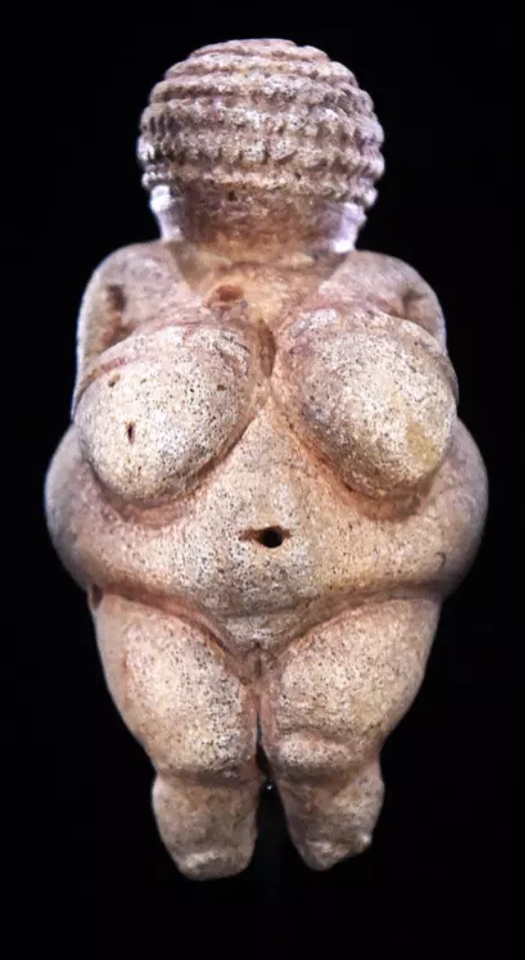
ADOLESCENZA
Kisspeptina, stimolata da leptina, bloccata da melatonina
Leptina: ormone che comunica che siamo sufficientemente grassi
Contenuto di grasso ed esposizione alla luce innescano pubertà
Non appena si accumula grasso a sufficienza e ci di avvicina alla primavera, allora è il momento della maturazione fisica
Migliore alimentazione
Inquinanti ambientali
Stress familiare
Feromoni

Slide 12

Pubertà e iniziazione
La pubertà e sessualità segnano il passaggio biologico alla seconda fase di plasticità.
La nuova plasticità dell’adolescente sembra rispondere alle nuove esigenze di sviluppo della propria indipendenza di sostentazione e riproduzione
Più breve quando era finalizzata a obiettivi semplici per la sopravvivenza di altri tempi (forza, coraggio, indipendenza);
Più lunga ed elaborata per garantire la sopravvivenza ai nostri tempi (relazione, controllo, organizzazione di altri)
Notes:
Organizzare i nuovi riti di iniziazione del tempo moderno

Slide 13

Ne «i riti di passaggio», Van Gennep invitava a distinguere la pubertà fisiologica dalla pubertà sociale
Di fatto, i riti di iniziazione sono influenzati dallo sviluppo puberale, ma non necessariamente coincidono con esso
Certamente i riti di iniziazione sono anche riti di ingresso nel mondo sessuale, ma sono anche riti di ingresso in specifiche comunità o gruppi
Ad esempio mutilazioni come segni di «alleanza»
Certamente, i riti di iniziazione passano di solito per un allontanamento

Slide 14


Rousseau (1762):
Noi nasciamo, per così dire, due volte: l'una per esistere, l'altra per vivere; l'una per la specie, l'altra per il sesso.
Ancora oggi comincia con un viaggio.
Solo il viaggio ci permette di vederci dal di fuori

Slide 15

VIAGGIO E CAMBIAMENTO
Le metafore del viaggio
Partire
Camminare
Raggiungere
Attraversare
Essere fermi, non andare da nessuna parte
Esperienza facile: una passeggiata. Difficile: un’avventura.
Gli elementi del viaggio
Cambiamento
Racconto
Introspezione
Ritorno

Slide 16
IL VIAGGIO
Viaggio di «nozze», viaggio di «matura», viaggio allegoria e rito di passaggio al tempo stesso
Alle origini …
è la frenesia di andare alla ventura che ci permette di separarci dai genitori e di riprodurci al di fuori della famiglia
Avventurarsi nel mondo a cercare nuove esperienze: acquisire le ultime competenze e capacità necessarie per vivere in modo indipendente

Slide 17
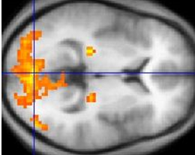
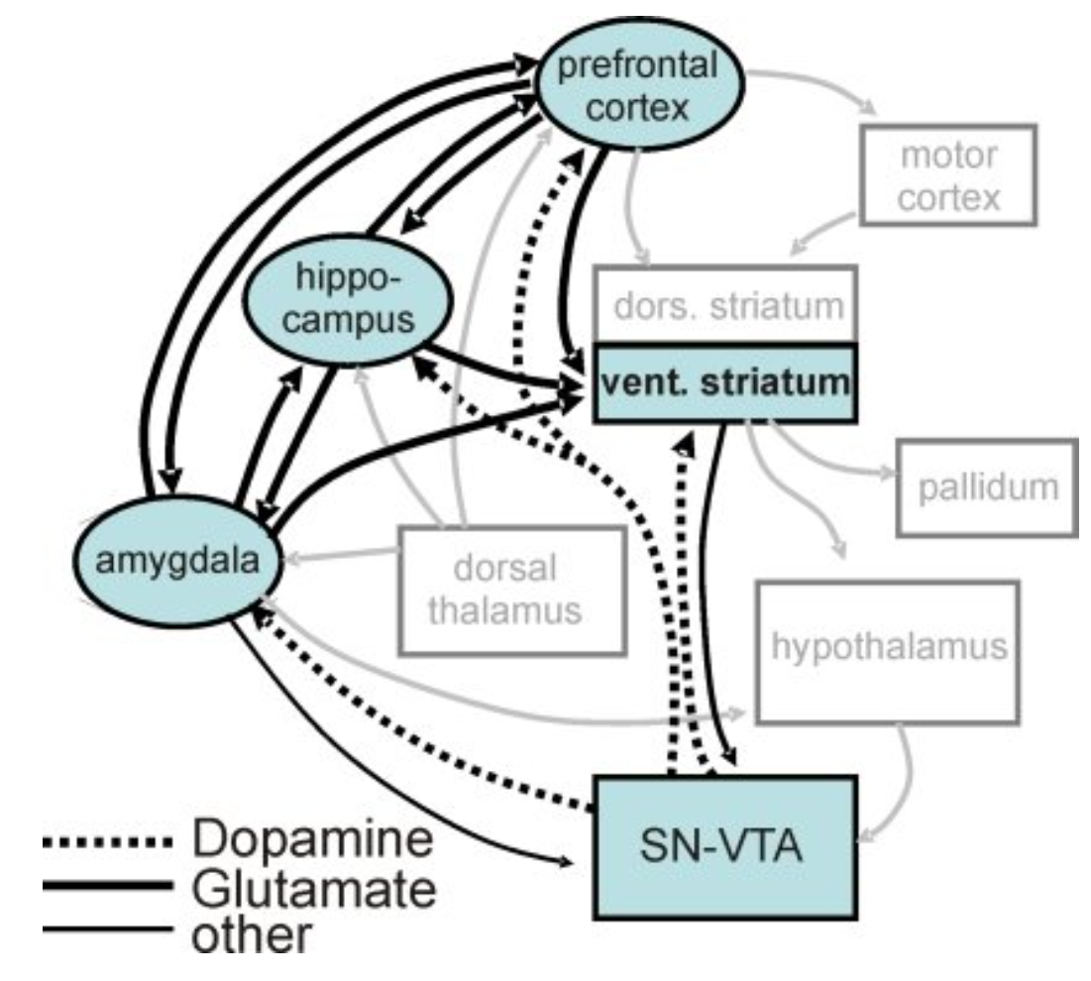
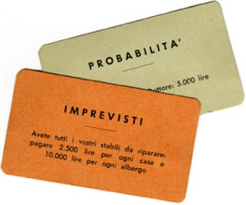
RMN funzionale: aree attivate in seguito ad uno stimolo (ad es. cambiamento del contenuto di ossigeno legato all’attività cerebrale)
Rimodellamento corteccia prefrontale (autoregolazione)
e sistema limbico (emozioni)
Il cervello dell'adolescente matura in aree che regolano
l'esperienza del piacere e della ricompensa
la plasticità è un'arma a doppio taglio:
enormi potenzialità ma anche grandi rischi
Offrire più carte buone che imprevisti pericolosi
Notes:
Metaplasticità, la modifica di un circuito ne prepara un altro

Slide 18
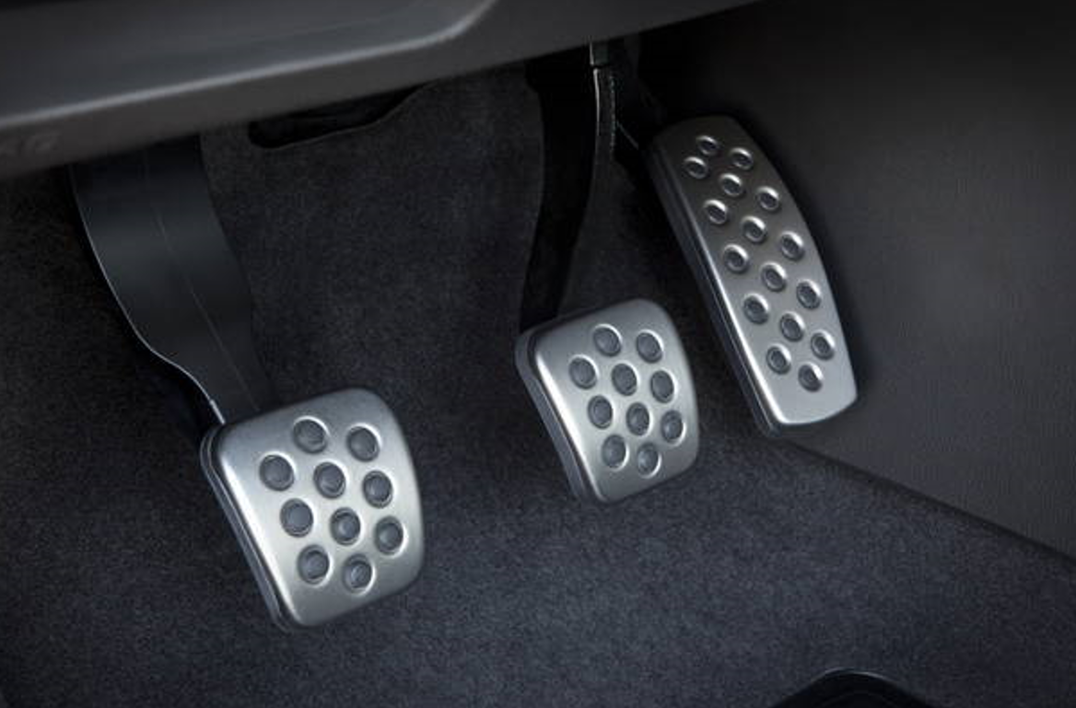
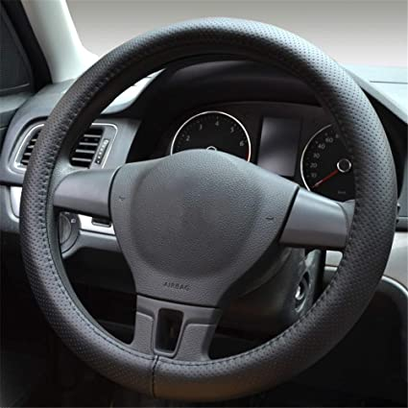
Adolescenza: tra rischio e opportunità
1 accensione del motore. RICOMPENSA L’ebbrezza della velocità. Il sistema limbico diventa più sensibile. Ricerca di sensazioni forti (rilevare nell'ambiente potenziali fonti di gratificazione o di minaccia. Creare un'emozione e fare rapporto alla corteccia prefrontale).
Gli ormoni sessuali promuovono aumento dei recettori dopamina in circuiti legati alla ricerca del piacere (oggetto del desiderio e scarica dopamina)
La soglia di eccitazione si riduce: alcool e cocaina imitano questa sensazione. Più sensibili alla ricompensa che alla punizione (anche per le opinioni che i pari hanno di te: RELAZIONI).
Comportamenti rischiosi, ma non perché non ne siano consapevoli
2 sistema frenante. REGOLAZIONE
3 pilota al volante. Valutare le conseguenze delle decisioni

Slide 19
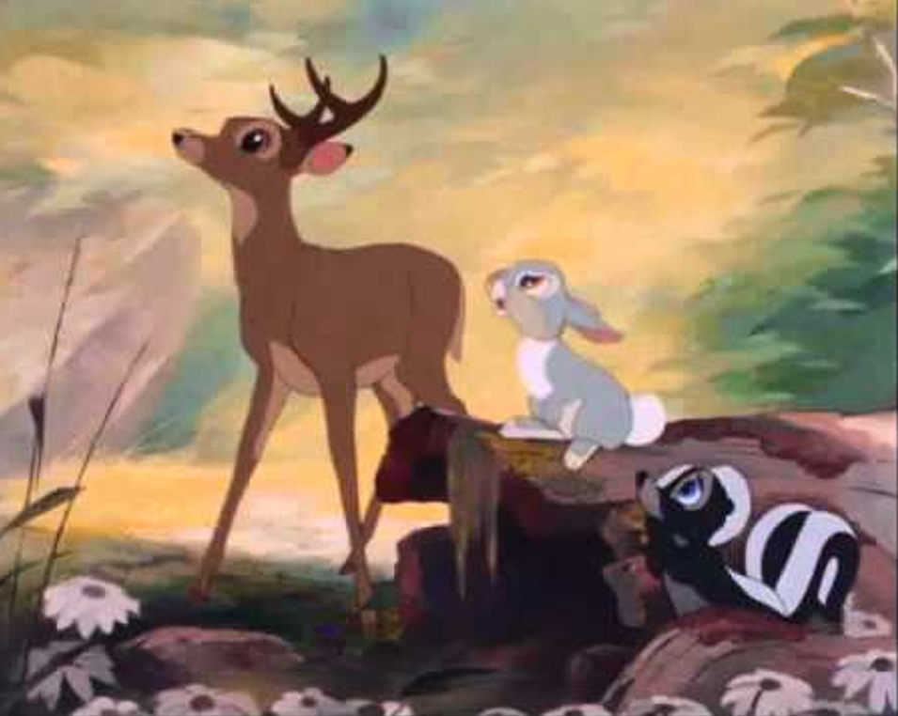
Adolescenza: tra rischio e opportunità
Ricompensa
PUBERTA’ E RICOMPENSA: NON è UN CASO
Quello che serve per accoppiamento:
dotazione fisica, pulsione sessuale, partner consenziente (meglio se estraneo alla famiglia)
rincitrullulirsi

Slide 21
Prevenzione: contasto di devianza?
In 30 anni negli USA milioni di dollari spesi per progetti prevenzione, ma
  abuso di sostanze /(fumo, alcol droghe) aumentato
  natalità tra donne nubili, aumentata
  violenza giovanile: 40% dei maschi delle scuole superiori ha partecipato ad una rissa, il 10% porta con sé un'arma, ogni anno il 8% degli insegnanti subiscono minacce fisiche da parte di studenti, in 2/3 delle scuole c'è un servizio di sicurezza armato
  il 20% dei maschi delle scuole superiori assume farmaci per l’ADHD
  l'obesità tra gli adolescenti è triplicata rispetto agli anni 70
  8% hanno tentato il suicidio (come negli anni ‘90, ma trend in aumento)
La punizione dei trasgressori della legge non porta benefici preventivi in adolescenza

Slide 22

Così è accaduto per la droga, per la bulimia e per l’anoressia, per le condotte autolesive, per le nuove forme di violenza giovanile. Il risultato è zero, nulla è cambiato: ogni anno si affacciano nuovi segnali d’inquietudine, si continuano a costruire reti di servizi dei quali s’ignora l’efficacia …
… uno dei principali sintomi della depressione è la perdita della speranza.
Quando però non è più solo un individuo a perderla ma la sua stessa comunità d’appartenenza, quale potrà essere il destino di quella civiltà?
1993

Slide 23
Sostanze e età
In ragazzi, il consumo prima dei 15 anni provoca dipendenza con maggiore frequenza.
Effetto riproducibile nell’animale di laboratorio, senza fattori confondenti.
L'adolescenza è l'ultimo periodo in cui la malleabilità cerebrale è particolarmente accentuata:
E’ più facile trattare i disturbi psicologici in età adolescenziale
Col passare degli anni questi disturbi si consolidano sempre di più
Notes:
P52 disturbi pischici adolescenza

Slide 24

Adolescence isn’t an aberration; it’s a crucial stage of our becoming individual and social human beings.
This is the time during which much of our sense of ourselves, and how we fit in with others, is laid on. The development that adolescents go through is central to human experience.

Slide 25
CHI SONO IO?
CHI VOGLIO ESSERE?
CHI VORRO’ DIVENTARE
QUALE TRACCIA, TRAIETTORIA COERENTI, VOGLIO CHE MI IDENTIFICHI CON ME STESSO IN FUTURO?
La ricerca del sé, in quanto identità personale «attiva e scelta» a partire dalla propria fisicità
La crescente importanza della relazione con i pari
Lo sguardo al futuro, alla progettualità esistenziale
Elementi rallentati, dilazionati, arricchiti, complicati, nella società post-moderna

Slide 26


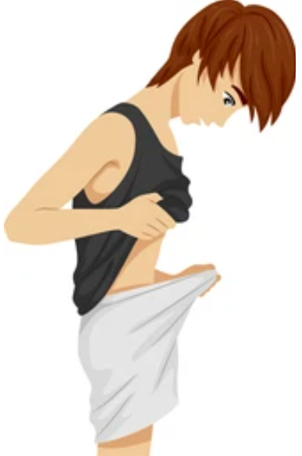
Guardarsi nello specchio fisico e nello specchio interiore
CHI SONO IO?
CHI VOGLIO ESSERE?
René Magritte, decalcomania, 1966
L’uomo, privo di identità e di spalle, rappresentato sulla sinistra, non è nient’altro che il risultato del ritaglio della sua stessa silhouette sagomata sul drappo rosso. Una sagoma che permette di scorgere il cielo e il mare verso cui anche l’uomo a sinistra sta guardando

Slide 27
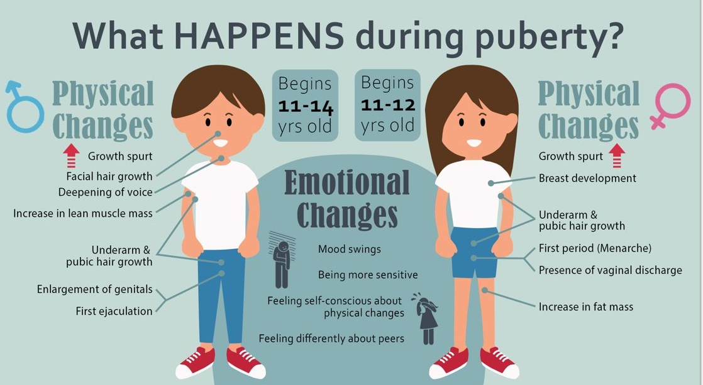

Slide 28
Cambiamento della fisicità
Aspetto
Tono di voce
Forza muscolare
Caratteri sessuali
Si diventa presto più simili ad adulti che a bambini , ma per ruolo ci si riconosce marginali: né bambini né adulti
Ci si piace?
Non basta più quello che pensa mamma
I cambiamenti fisici sono ineluttabili, fuori controllo. Si può cambiare solo il modo di presentarsi.
Confronto con gli amici

Slide 29
Cambiamento nella mente
Corrispondenza o meno con il proprio sentimento del corpo
Maturare l’accettazione del sé ed elaborare il «lutto» per una perfezione fisica irraggiungibile
Il substrato culturale e valoriale in cui ci troviamo ci mende più o meno dipendenti da un modello esterno di come dovremmo essere

Slide 30
IL VIAGGIO: dalla famiglia a gruppo dei pari al partner
Abbandonare metaforicamente la casa, la famiglia
La nuova identità si fa in un «tu» diverso da quello di casa
Meglio però se un riferimento di quel «tu» ed «io» dalla famiglia se lo porta per le sue prime sperimentazioni sociali. Però l’adulto è ambivalente: ne si è attratti come riferimento e lo si rifugge come limite
Un secondo svezzamento
Emancipazione dalle figure parentali: definizione di un sé da queste indipendente. Relazione genitoriale sempre in discussione, conflitto
Possibilità (fisiche e mentali) e libertà di scegliere il sé stessi che si vuole essere

Slide 31
L’inizio del viaggio:
la solitudine, l’amicizia, il gruppo, talora il branco, la compagnia
Nuova attenzione ai valori dell’amicizia:
Intimità, riservatezza, autenticità, accettazione reciproca, condivisione
-> pochi soggetti con cui instaurare rapporti molto intensi

Slide 32
Amico
E’ l’alleato nelle esperienze di conoscenza e sperimentazione del sé
nell’esplorazione del proprio valore
E del proprio volere come capacità di perseguirlo
L’amico comprende senza parole perché condivide una comunità di intenti
Ma resta estraneo e può/deve essere causa di crisi e ricerca di soluzioni
L’adulto deve favorire occasioni di incontro tra amici
L’amico è un porto sicuro nei momenti più burrascosi
L’amico cresce nel dedicare amicizia

Slide 33
Gruppo
Gruppo spontaneo
Fare esperienze nuove che da soli non avremmo modo o coraggio di fare
Imparare a dominare le difficoltà
Palestra di socialità
Solidarietà come valore di appartenenza a un gruppo
Assegnare un significato socialmente accettabile e compatibile con la propria prospettiva morale agli emergenti impulsi erotici

Slide 34
Partner
Lunghe chiacchierate e desiderio di stare insieme sempre più a lungo.
Poi esplorazioni sensuali e sessuali
Gesto erotico: mettersi in gioco senza riserve in un sentimento che, nella nostra evoluzione, era sorgente di nuova vita e impegno
Amore: brama dell’altro che colma un desiderio e sentimento di essere

Slide 35
Adolescenza: tra rischio e opportunità
Conoscere come pensano gli adolescenti
Saperli ascoltare
Sapergli parlare
Non annoiarli
Per il medico, per l’insegnante, per l’educatore

Slide 36
Lavorare sull’ambiente
Impegnarci a cambiare non tanto i teenager ma gli ambienti in cui trascorrono il loro tempo
con l'anticipazione dell'adolescenza, i giovani sono più esposti a viaggiare con acceleratore senza un freno
Atteggiamenti rischiosi: più per gratificazione che per mancata previsione delle conseguenze
Gli adolescenti infrangono la legge più facilmente quando sono in gruppo, gli adulti quando sono da soli
Più incidenti quando sono in compagnia, non così negli adulti
Piacere chiama piacere: gli adolescenti imparano più in gruppo ma anche rischiano di più

Slide 37
R. RELAZIONI: IL CERVELLO SOCIALE
Relazioni
Preoccuparsi dell'opinione degli altri, godere dell’approvazione e subirne le pressioni
Dramma sociale
L’ ostracismo dei pari provoca dolore simile a quello fisico
Il bullizzato esprime disturbi somatomorfi
Le femmine hanno maggiore empatia ma maggior rischio di depressione di fronte ad un rifiuto
Negli adolescenti, l'attenzione si concentra più sul tono e sull'espressione che sul contenuto

Slide 38


INSIEME CAPACI DI RIVOLUZIONI
La storia vera dietro il film L'onda e perché tutti dovremmo vederlo - Berlino Magazine
Notes:
molti di quei ragazzi non avevano una comunità, una famiglia di riferimento, un senso di appartenenza

Slide 39
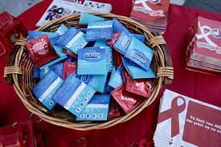
Cambiare l’ambiente
Favorire l’autocontrollo
Regolazione
Obesità, fumo, alcol, sesso non sicuro. Gli adolescenti non pensavo alle conseguenze delle loro azioni in stati di eccitazione, non lo possono fare, ma conoscono di solito i rischi che corrono
Politiche preventive inefficaci
Migliorare l'autoregolazione

Slide 40
Comunicare con l’adolescente
Essere espliciti
Essere empatici ma chiarire la consapevolezza delle differenze di ruolo e di pensiero
Far capire che siamo schierati al loro fianco

Slide 41
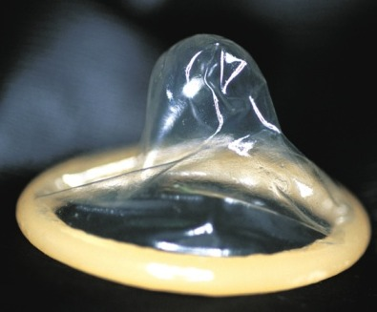

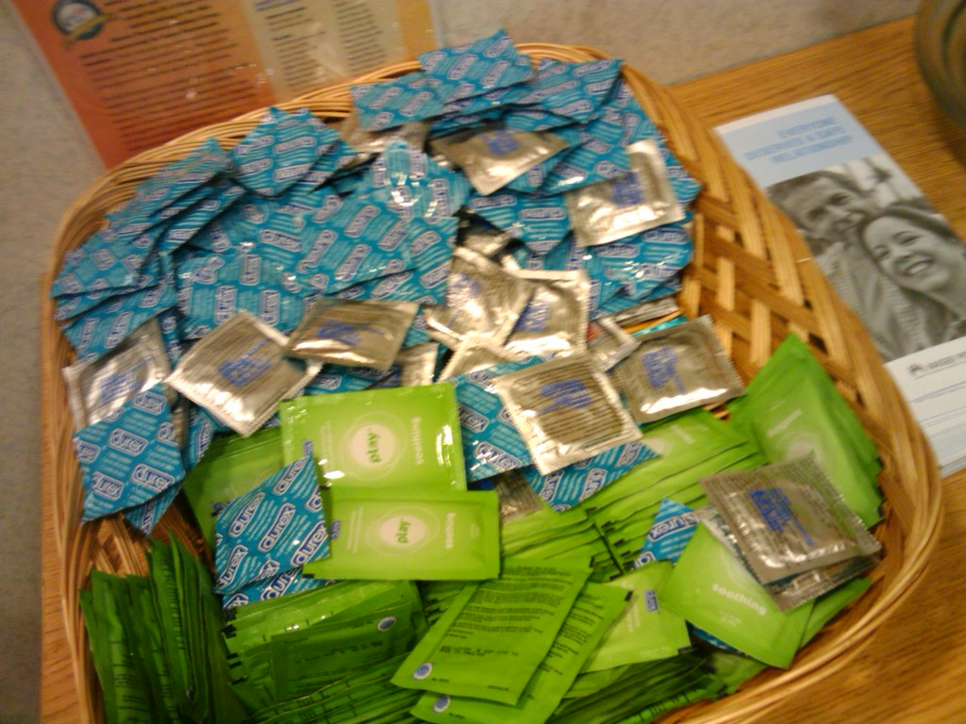
Adolescenza: tra rischio e opportunità
PUBERTA’ E RICOMPENSA: NON è UN CASO
La propensione al rischio è massima quando la ricompensa, riproduttiva (oggi comunque di piacere), è massima
L'autocontrollo funziona bene già a 16 anni, ma non in presenza di turbamento, eccitazione, stanchezza

Slide 42

L’età delle opportunità
“per tutti” e lontano da casa
Riscoprire i riti di allontanamento «buoni»
Trovare quello che può piacere (senza nuocere)

Slide 43
Consigli per i genitori
Sostenere le motivazioni
Essere affettuosi (non aver paura di amare e manifestarlo), risoluti e incoraggianti
Capire e soddisfare bisogni emotivi
Dargli rifugio
Lasciatevi coinvolgere ma non invadete
Risolutezza, severità e coerenza. Regole chiare su che cosa vi aspettate da loro
- motivate le vostre scelte e decisioni, con costanza coerenza e giustizia
- evitate punizioni troppo severe
- incoraggiare
- sostenere l'autonomia dei figli e abbassate gradualmente il livello di controllo
- Scaffolding: mettere nelle condizioni di riuscire
- Proteggetelo, quando dovete

Slide 44


Slide 45
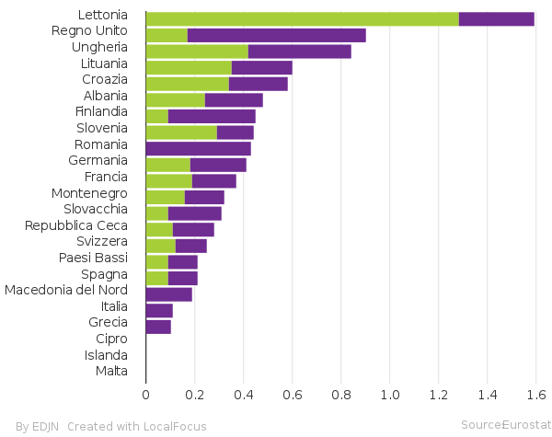
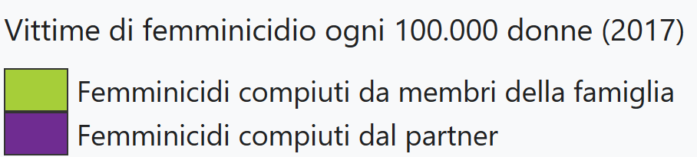

Slide 46

EDUCAZIONE GLOBALE ALLA SESSUALITA’
Non punta solo o principalmente alla prevenzione delle gravidanze indesiderate o delle malattie sessualmente trasmissibili (MST) ma allo sviluppo completo delle capacità di scelta e relazionali di una persona
GLOBALE
Include tutte le età (dai 3 anni)
Tratta di temi riproduttivi e sessuali
Tratta di capacità affettive e relazionali
Tratta di consenso e di diritti
Ha come base il principio OMS di Salute, non come assenza di malattia ma come COMPLETO BENESSERE PSICHICO, FISICO E MENTALE
Dovrebbe essere educazione «sessuata», definire una modalità di approccio a tutte le materie, a scuola, nello sport
https://en.unesco.org/themes/education-health-and-well-being/cse-campaign
Notes:
In Francia è inserita nelle altre materie

Slide 47
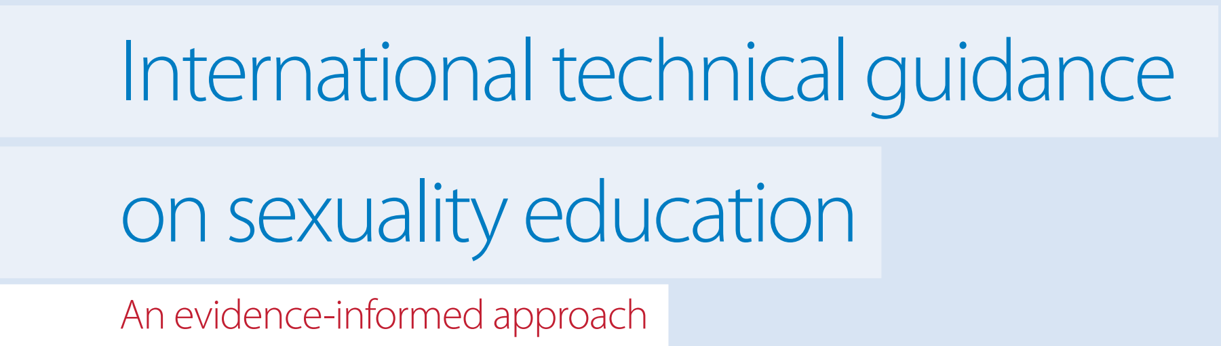
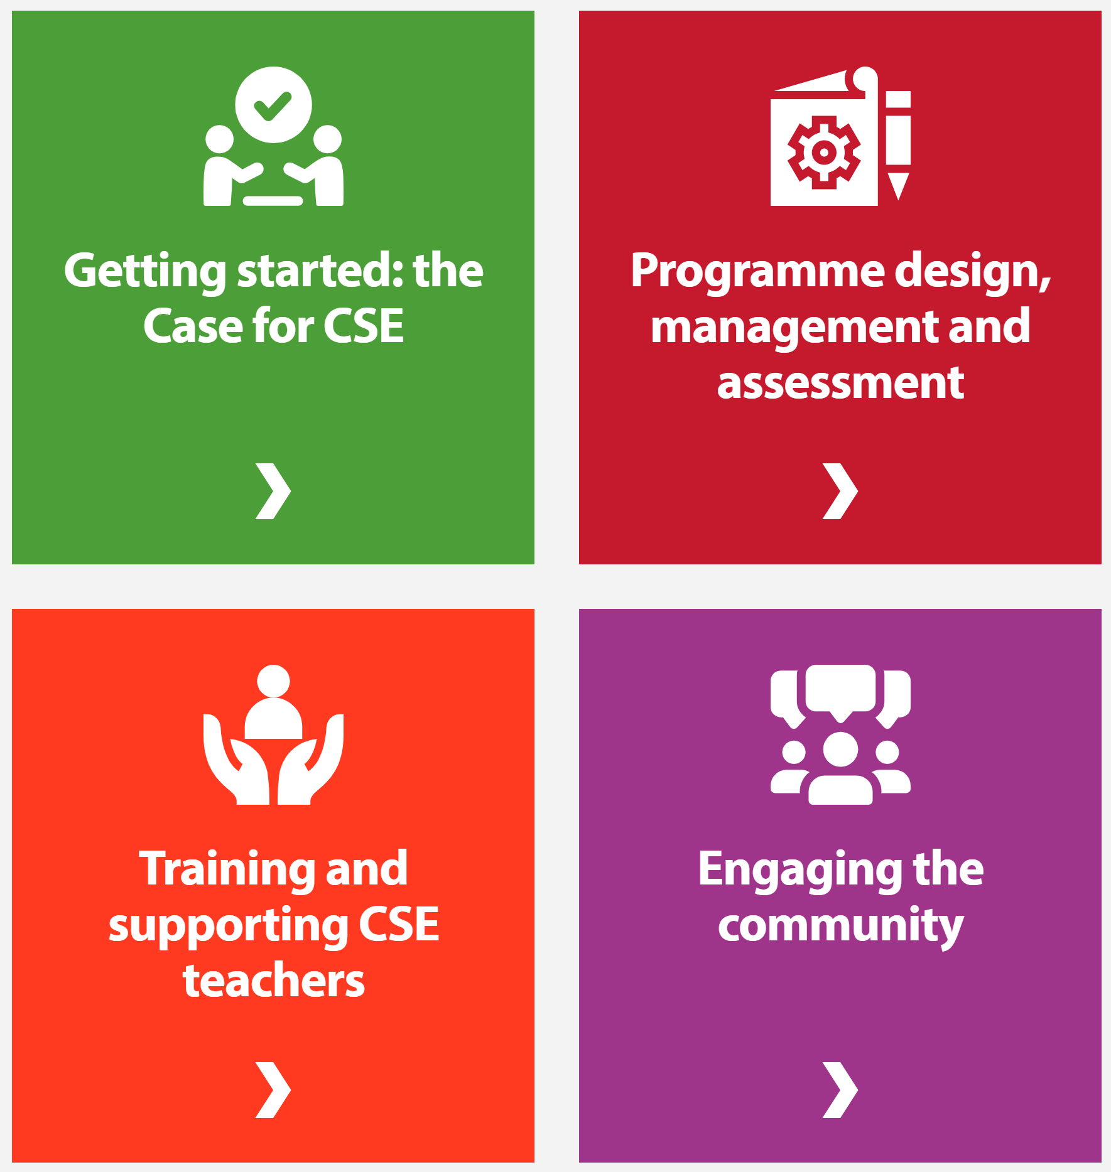
Il metodo
Toolkit sections | Comprehensive Sexuality Education Implementation Toolkit (unesco.org)

Slide 48
LE BASI: DIRITTI UMANI ED EQUITA’ DI GENERE
I programmi devono essere
Esplicitamente fondati su DIRITTI UMANI e EQUITA’ DI GENERE
Basati su evidenze
RICHIEDONO che si sviluppino
-> libertà e capacità di autodeterminazione
-> consapevolezza di essere membri attivi della società
-> rispetto, accettazione, empatia e tolleranza degli altri
-> capacità di negoziare e comunicare
Costruire una nuova forma mentis inclusiva delle diversità e rispettosa dell’unicità degli individui

Slide 49
Educazione vs prevenzione: non esclusivi
Comprendere nozioni sulla riproduzione e sulla prevenzione dei rischi legati all’esercizio della sessualità ma:
Partire da un APPROCCIO POSITIVO
Tematiche relative a:
Amore
Relazioni
Consenso
Piacere
I programmi di educazione basati sull’ASTINENZA NON si sono dimostrati efficaci sulla prevenzone delle GRAVIDANZE INDESIDERATE e delle MST

Slide 50
In diversi stati USA, confronto tra programmi riguardo all’efficacia nel ritardare l’inizio dell’attività sessuali nel ridurre la frequenza dei rapporti sessuali o il numero di partner
Programma basati sull’ASTINENZA:
nessun beneficio (Kaidbery e Engelman, 2017)
Basso livello di interesse e soddisfazione ((non credibili)
Programma CSE basati sia su dilazione dell’attività sessuale, sia sull’uso di contraccettivi
Efficaci (UNESCO 2018)
Graditi: contengo informazioni sul piacere, sul desiderio
Programmi basati sull’astinenza hanno motivazione morali e religiose, piuttosto che scientifiche (evitare l’attività sessuale fuori dal matrimonio)

Slide 51
EVIDENZE DA DIVERSI PAESI
FINLANDIA
1972-1994: CSE obbligatoria
1994-2002: opzionale
2006 - obbligatoria
Aumento rapporti precoci e non protetti, casi di clamidia, e IVG in età adolescenziale
Dovrebbe essere la scelta di chi è contrario all’IVG, ma spesso non lo è
Problema di una coscienza individuale e non sociale
Credere in una scelta giusta a priori
Colpevolizzare chi non è in grado di perseguirla

Slide 52
IN ITALIA
29 Luglio 1975, legge n. 405 di istituzione dei consultori familiari, incaricati anche di divulgare conoscenze in materia di salute sessuale e riproduttiva
Proposta di legge n. 2783 del 2014 «Istituzione dell’insegnamento dell’educazione socioaffettiva nelle scuole secondarie di primo e secondo grado nonché nei corsi di studio universitari»
Emilia Romagna: progetto «W l’amore» ai preadolescenti

Slide 53
CONTENUTI
RELAZIONI
VALORI, DIRITTI, CULTURA, E SESSUALITA’
COMPRENDERE IL GENERE
(costruzione sociale delle norme di genere, equità di genere, violenza di genere)
VIOLENZA E SICUREZZA
consenso, privacy, integrità del corpo, uso web
ABILITA’ in comunicazione e negoziazione
CORPO UMANO E SVILUPPO
anatomia, fisiologia, riproduzione e pubertà
SESSUALITA’ E COMPORTAMENTO SESSUALE
ciclo di vita sessuale, comportamento sessuale e risposta sessuale
SALUTE SESSUALE E RIPRODUTTIVA
contraccezione, gravidanza, conoscenza e prevenzione MST
I programmi che affrontano apertamente la tematica del genere sono più efficaci di quelli che non ne tengono conto

Slide 54
PROCESSI SOCIALI E COGNITIVI ANCORA RADICATI
OGGETTIVAZIONE …. Delegittima il soggetto
Strumentalità: l’oggetto è uno strumento per scopi altrui, non è valutato nella sua interezza ma nelle parti necessarie a raggiungere tali scopi
Negazione dell’autonomia, inerzia: culture in cui le donne non possono scegliere marito, lavoro etc
Fungibilità: interscambiabilità con altri oggetti della stessa categoria
Violabilità: l’oggetto è un insieme di pezzi
Negazione della soggettività: le esperienze ed emozioni sono trascurabili
Un oggetto si può possedere e distruggere -> femminicidio

Slide 55
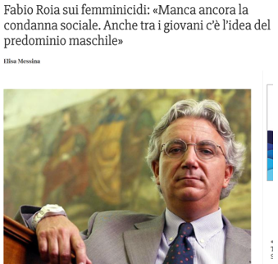

Slide 56
«Quando si parla di prevenire la violenza sulle donne si commette spesso l’errore di pensare a come aiutarle a difendersi. Ribaltiamo il messaggio: facciamo capire agli uomini che non devono aggredire e insultare le donne, che devono rispettare la loro autonomia, la bellezza della loro diversità e accettare la possibilità che i legami vengano interrotti anche in modo unilaterale».
Fabio Roia, presidente vicario del Tribunale di Milano, esperto di violenza di genere

Slide 57
Il numero degli omicidi, in generale, cala in modo costante negli anni, quello dei femminicidi no. Il perché è nel mancato cambiamento culturale?
«Purtroppo sì, nel nostro contesto culturale è ancora incrostata l’idea che la donna sia qualcosa di mia proprietà di cui posso disfarmi. Lo squilibrio di potere nei rapporti tra i sessi è ancora forte. Un cambiamento c’è ma è lento, non c’è stata ancora una svolta. Perché i messaggi che arrivano dalla società sono contrastanti».
Per esempio?
«Partiamo dalla comunicazione dei media che non è sempre corretta quando si parla di femminicidi, anche nella scelta delle parole: si tende ancora a voler trovare una giustificazione, un’attenuante al gesto dell’uomo. E poi, manca ancora una vera condanna sociale della violenza: quella che si costruisce nella quotidianità. Per esempio, e parlo ai miei “colleghi di genere” maschi, reagendo alle battute sessiste o a tutte le situazioni in cui la donna è oggettivizzata».

Slide 58
LE NUOVE GENERAZIONI SONO DIVERSE?
«I dati purtroppo ci dicono di no: la fascia di età di chi commette questi reati va dai 18 ai 35 anni. Quindi anche ai giovani viene trasmesso il messaggio del predominio maschile sulla donna».

Slide 59
Che consiglio possiamo dare oggi a una donna che oggi si trova a vivere una situazione di disagio?
«Il primo è quello di rivolgersi a un centro anti-violenza …. Non dimentichiamo che le donne che ne sono vittima spesso non la vedono, anzi la sminuiscono perché sono manipolate psicologicamente da un partner o un ex maltrattante.
A proposito di denuncia: la risposta in termini giudiziari oggi è migliorata rispetto a qualche anno fa?
«Sì, grazie a leggi come il “Codice Rosso” che hanno semplificato le procedure e accorciato i tempi di reazione da parte della magistratura. E sappiamo quanto il fattore tempo sia cruciale per mettere in sicurezza una donna che subisce violenza. Infatti i dati ci dicono che sono in calo i femminicidi di donne che avevano sporto denuncia in precedenza.
Una caratteristica comune a molti femninicidi è che vengono commessi durante un incontro richiesto dall’uomo: un “ultimo appuntamento” per parlare dopo la rottura da parte di lei.
Ecco, questo è un altro consiglio importante: quando si rompe una relazione tossica è bene evitare di cedere alla richiesta di un ultimo incontro, in primis per evitare di subire nuove manipolazioni psicologiche e inoltre perché dietro un “ti chiedo scusa parliamo” perché può nascondersi un agguato»

Slide 60
PROCESSI SOCIALI E COGNITIVI ANCORA RADICATI
SESSUALIZZAZIONE
Convenzioni sociali associate al gioco e vestire «binario» fin da bambini
Quando il valore di persona viene valutato solo in base all’aspetto fisico e al comportamento sessuale
Quando una persona è oggettivata
E’ obbligata ad un canone di bellezza definito sensuale
Quando vive in età infantile una sessualizzazione dei costumi imposta dagli adulti o da un’eccessiva influenza dei media

Slide 61
PROCESSI SOCIALI E COGNITIVI ANCORA RADICATI
RAPE CULTURA = CULTURA DELLO STUPRO (o meglio della contiguità allo stupro)
L’insieme di attitudini e credenze che tendono a negare e/o giustificare l’aggressione sessuale maschile nei confronti di una donna
Banalizzare la violenza
Legittimare comportamenti che perdono gravità considerando le vittime «non del tutto innocenti»
Anche in sede giudiziaria, continuano ad esistere concetti come «vero stupro» e «vera vittima» che relativizzano l’atto
Educare al rispetto

Slide 62
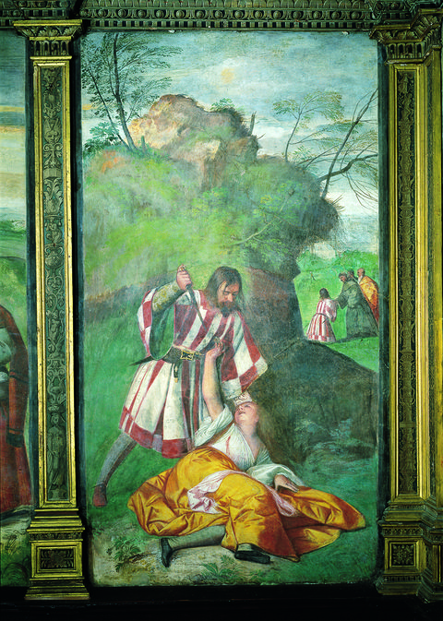
Tiziano, Miracolo del marito geloso, 1511
art. 559 c.p.,
prevedeva la punizione del solo adulterio della moglie e non anche del marito (superato nel 1968 da sentenza della Corte Costituzionale)
Codice Penale, art. 587
Chiunque cagiona la morte del coniuge, della figlia o della sorella, nell'atto in cui ne scopre la illegittima relazione carnale e nello stato d'ira determinato dall'offesa recata all'onor suo o della famiglia, è punito con la reclusione da tre a sette anni. Alla stessa pena soggiace chi, nelle dette circostanze, cagiona la morte della persona che sia in illegittima relazione carnale col coniuge, con la figlia o con la sorella.
abrogato il 5 agosto 1981 (legge 442)
Le opere d'arte nella storia che raccontano violenza sulle donne (harpersbazaar.com)

Slide 63
Non è un lavoro improvvisato, ma deve essere sempre
Globale
Basato sull’evidenza
Proposto da personale appositamente addestrato
Metodo motivazionale
Quiz
Ascoltare i punti di vista
Lavorare a gruppi per situazioni

Slide 64
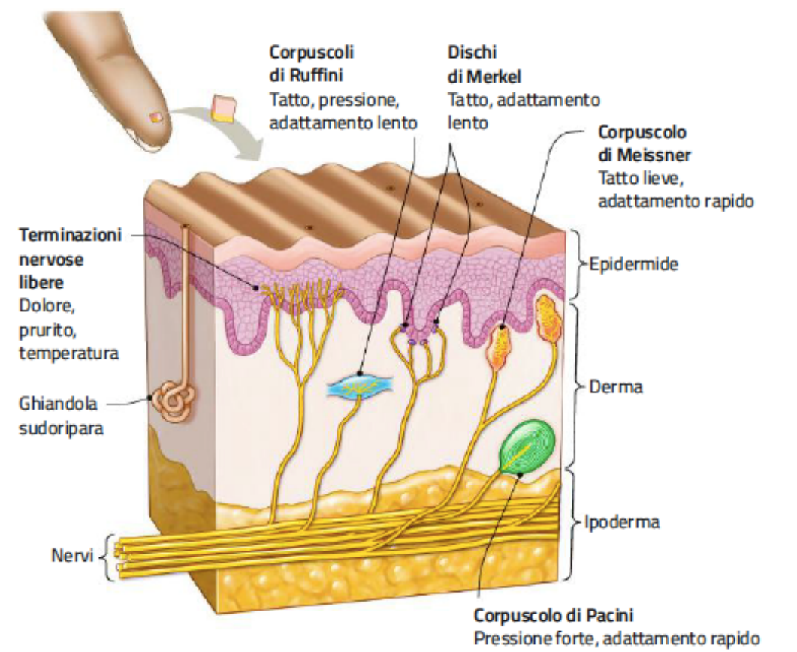
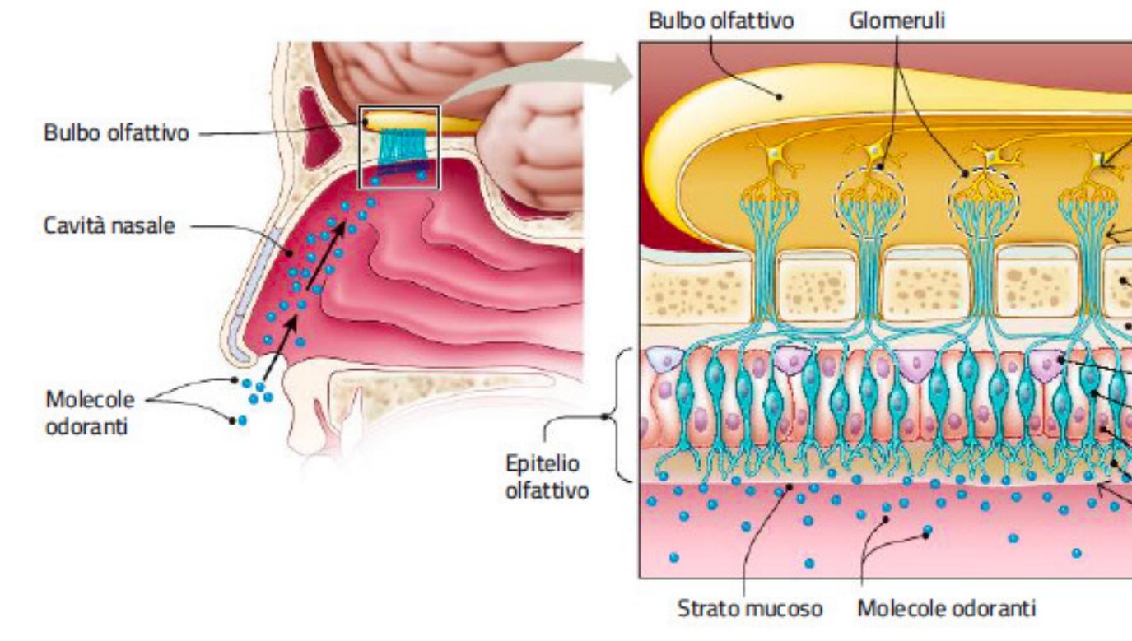
CORPO, SENSAZIONI E INTENZIONI
La consapevolezza delle proprie sensazioni e intenzioni, degli obiettivi e delle conseguenze del comportamento è la premessa necessaria alla base del consenso

Slide 65
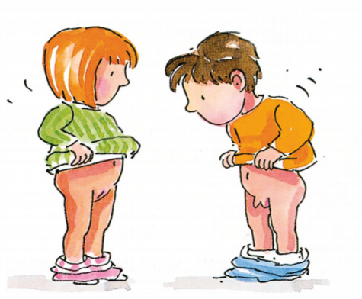

Conoscere il proprio corpo
Dai 2-3 aa
Elencare le parti del corpo includendo i genitali
Utilizzare i nomi corretti insieme ai nomignoli
Diversi vantaggi
Costruire un’immagine positiva del corpo
Comunicare meglio eventuali disturbi
Riferire meglio eventuali abusi
4 aa:
inizia l’interesse alla nascita dei neonati

Slide 66
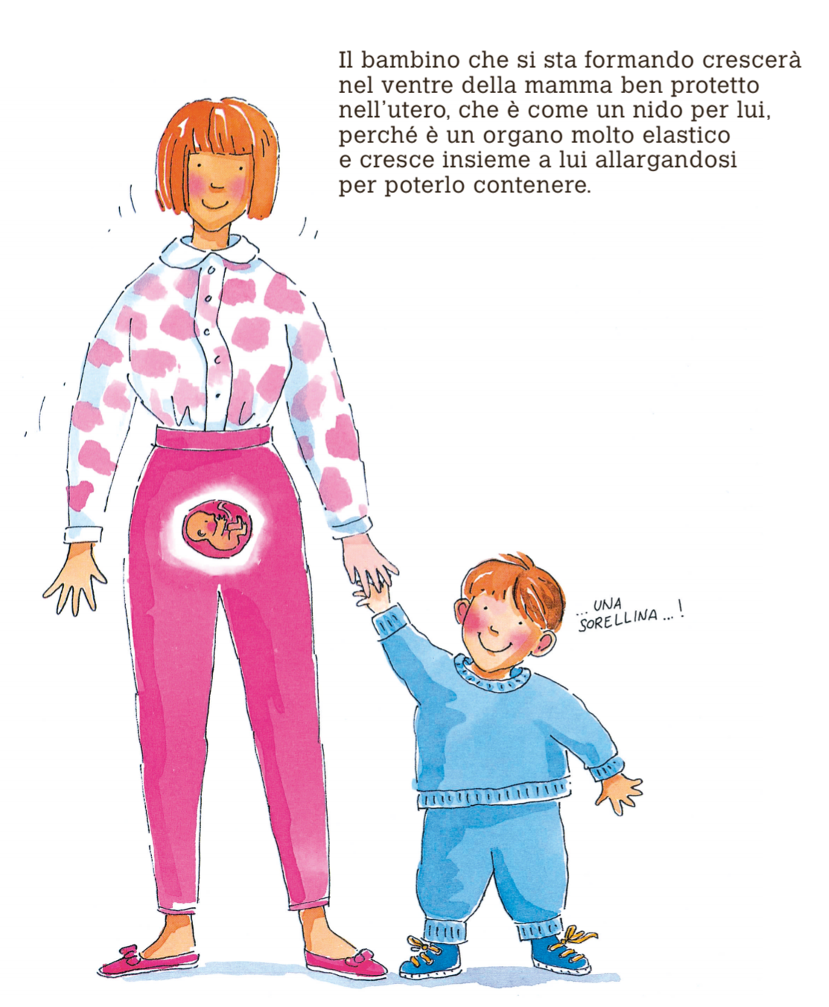
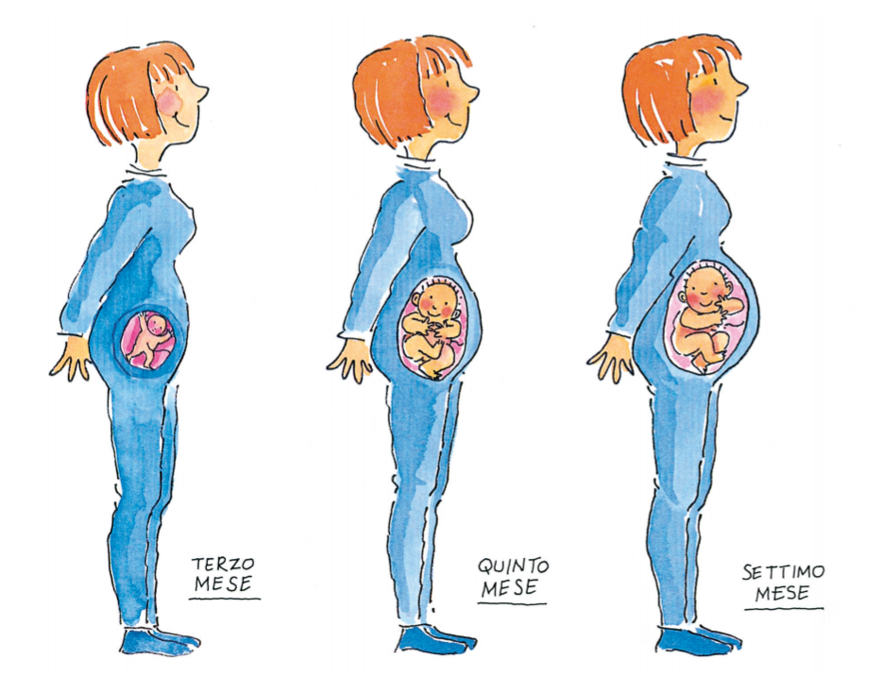

Slide 67
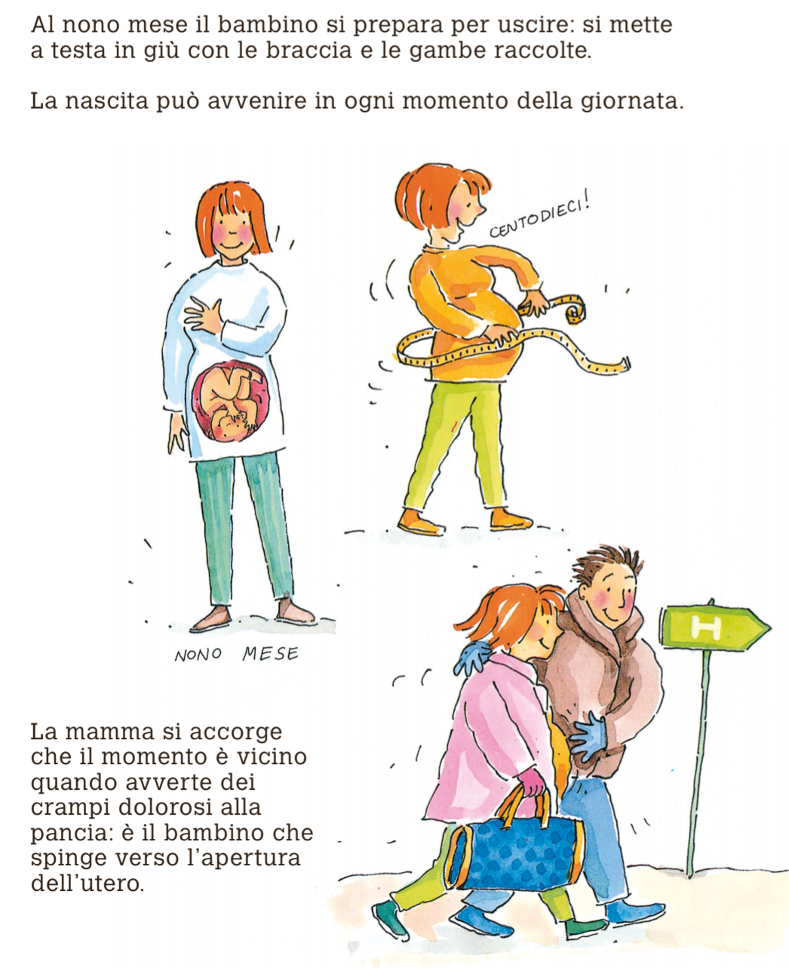
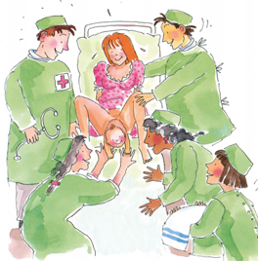

Slide 68
2) La privacy
5 aa
Alcuni bambini cominciano ad avere coscienza delle sensazioni piacevoli che provocano toccando e stimolando i propri genitali
Perché lo hanno sperimentato (nella maggior parte dei casi)
Perché lo hanno visto (scene in TV)
Perché hanno subito scene o azioni di abuso (si associa un certo disagio)
Spiegare che quello è un comportamento privato che non va ripetuto in pubblico come l’andare in bagno

Slide 69
3) I confini dell’altro
Dai 2 ai 7 anni
Comprendere i confini del proprio corpo
Solletico, carezze e baci sono sensazioni piacevoli se desiderate e richieste
Chiedere su un disegno riportante una mappa del corpo non sessualizzata quali sono le parti del corpo che possono essere accarezzate, toccate o solleticate da
Me stesso/a
I miei genitori
I miei compagni
Cambiando colore e spiegare in base a questo i diversi livelli di intimità

Slide 70
Educazione affettiva e sessuale in pubertà
Le mestruazioni e la maledizione biblica del parto: partorirai con dolore
Non per questo il dolore mestruale deve essere accettato come normale, specialmente nei casi più invalidanti
Spiegare il motivo «evolutivo» delle trasformazioni puberali
- Presentare l’attività sessuale come qualcosa di piacevole e naturale, per quanto utile da dilazionare
- Distinguere il desiderio sessuale dal desiderio di maternità/paternità
Stimolare le capacità di comunicazione e negoziazione, spiegare il consenso

Slide 71
La gravidanza
Insegnare l’utilizzo dei test di gravidanza e dei consultori
Discutere che cosa significa pensare ad una maternità o paternità precoci ed i rischi sulla realizzazione del proprio percorso scolastico e lavorativo
E’ possibile:
- Riconoscere e tenere un figlio dai 14 anni
- Darlo in adozione in completo anonimato con 2 mesi di tempo per ripensarci (d.p.r. 396/2000, art 30)
- Interrompere la gravidanza in anonimato, farmacologicamente dino alla 9° settimana (Ru486) o chirurgicamente entro 90 giorni (ev con inserimento di spirale o impianto sottocutaneo per contraccezione)

Slide 72
Le malattie sessualmente trasmesse (MST)
63% degli italiani 18-40 aa ha avuto rapporti sessuali completi non protetti (numero medio di partner avuti a 40 anni 4 per le donne e 7 per gli uomini)
Circa 2/3 delle MST si verificano <25aa
Prevenzione:
Preservativo o astinenza
Monogamia reciproca o ridurre il numero di partner sessuali
Evitare i rapporti penetrativi
Non avere rapporti con più persone allo stesso tempo
Eseguire i test (per HIV gratuti e anonimi)
Vaccino per il papillomavirus
Ricordare clamidia, gonorrea, candida, herpes, sifilide, HIV

Slide 73
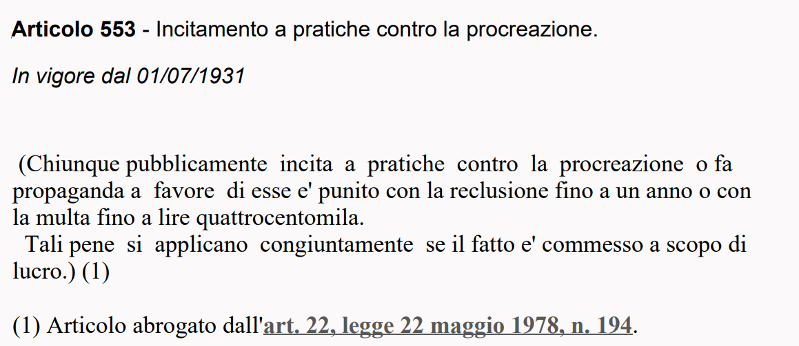
Dal 1976 è stato possibile acquistare la pillola in farmacia

Slide 74
Contraccezione
Meccanici
Preservativi maschili, femminili, dental dam (diga dentale). Proteggono da MST
Diaframma e cappuccio cervicale: non proteggono da MST
Ormonale
Progestinici (spotting)
Estroprogestinici (simulano mestruazione)
Monofasica, bifasica, trifasica, orale, transdermica, transcutanea, transmucosa
Non fa ingrassare, ma può causare ritenzione idrica (formulazioni con diuretico)

Slide 75
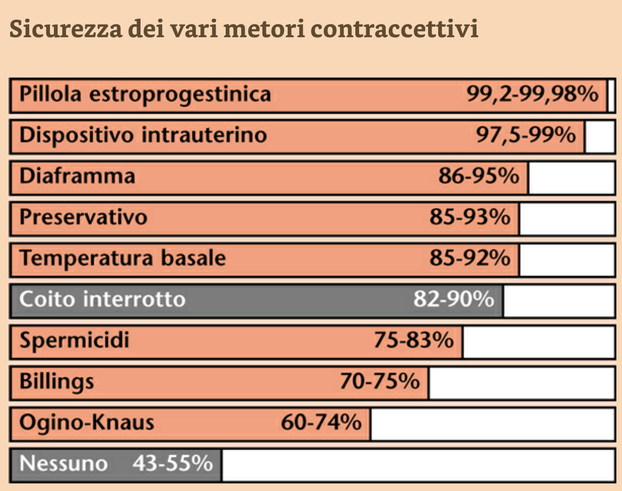

Slide 76
Contraccezione d’emergenza
Farmacologica: (EllaOne, nei minorenni) entro 5 giorni
Non è abortivo: funziona solo se non c’è ancora stata ovulazione, ritardandola di qualche giorno
Non è soggetto a prescrizione medica ma è accompagnato da foglio informativo
- Inserimento di una spirale al rame entro 48 ore: funziona anche su gravidanza iniziata

Slide 77
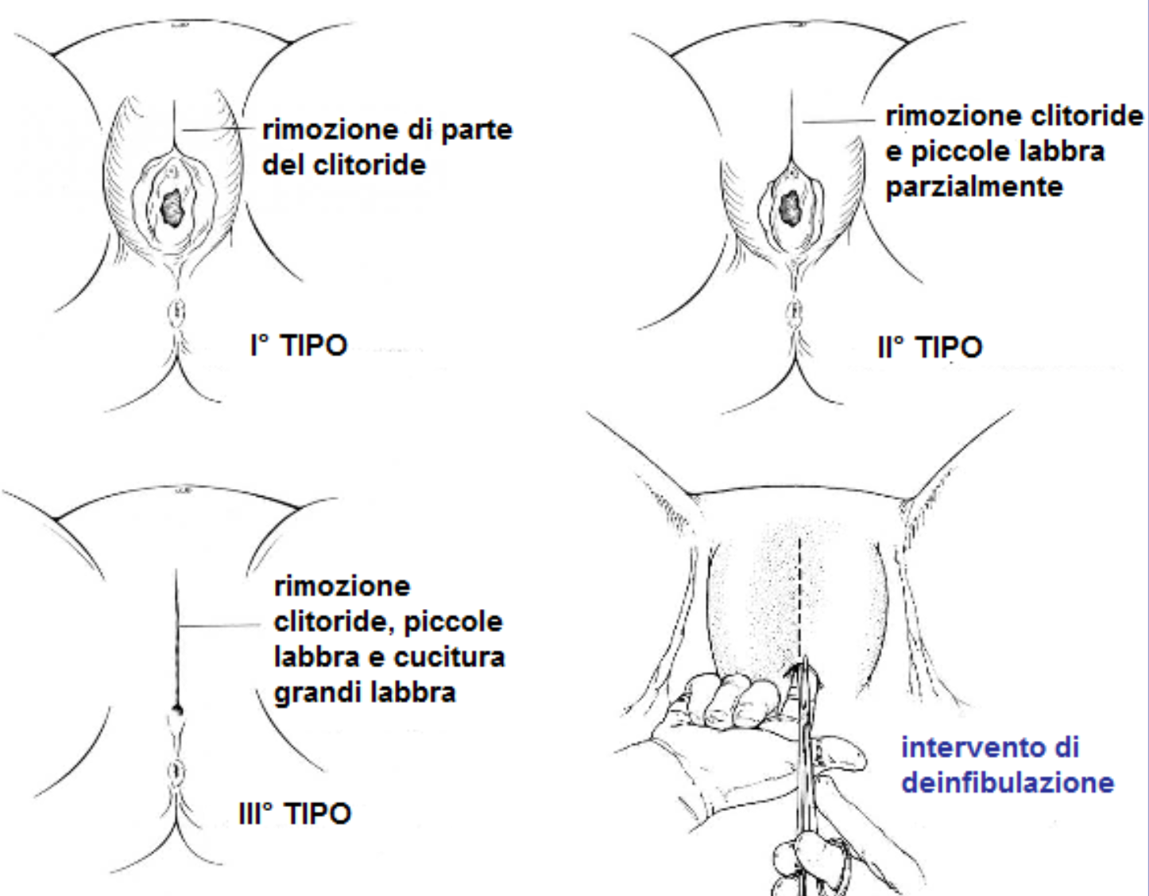
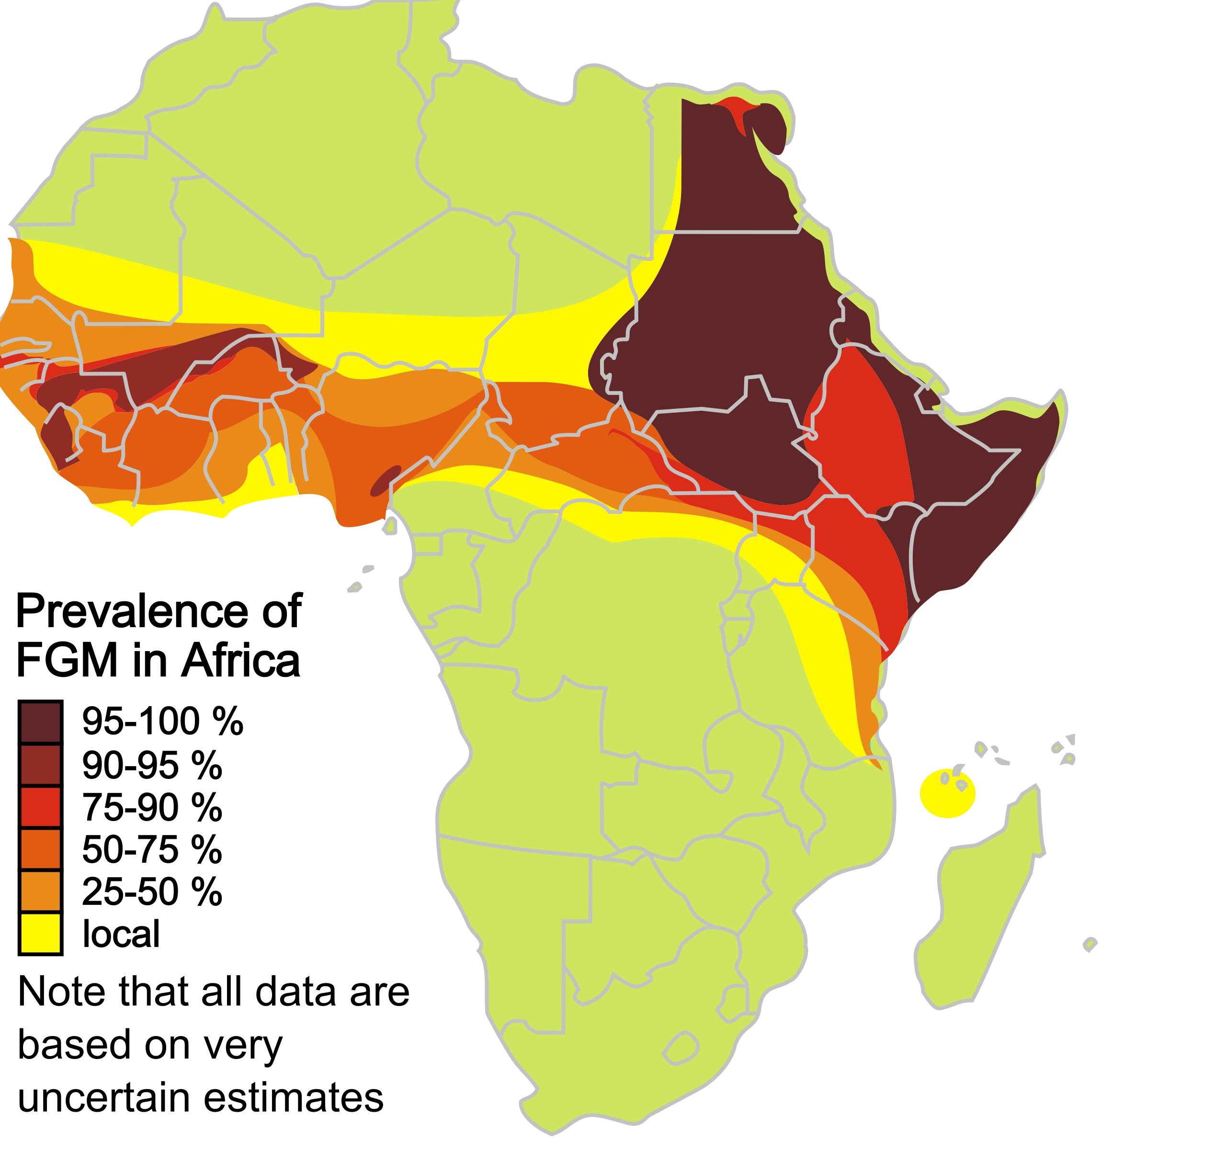
Diritto all’integrità del corpo: mutilazioni genitali femminili
Cambiare i riti di iniziazione lesivi dell’integrità e associati a sottomissione
80%
5%
15%

Slide 78

L’intervento è praticato generalmente su bimbe dell’età di 4-12 anni con rudimentali strumenti
In Italia, oggi vivono 38.000 donne infibulate o escisse, con la vulva cucita o comunque mutilata e senza la clitoride
In Inghilterra e in America un esteso numero di clitoridectomie veniva eseguito specialmente nella seconda metà del XIX° secolo per «curare» le aberrazioni sessuali quali la “ninfomania” e anche per «prevenire» tutti i tipi di malattie e di disordini emotivi, come isteria, masturbazione e altri comportamenti non conformi
https://www.fertilitycenter.it/chirurgia/infibulazione-e-deinfibulazione

Slide 79

Costituzione della Repubblica Italiana
Articolo 32
La Repubblica tutela la salute come fondamentale diritto dell'individuo e interesse della collettività, e garantisce cure gratuite agli indigenti.
Nessuno può essere obbligato a un determinato trattamento sanitario se non per disposizione di legge. La legge non può in nessun caso violare i limiti imposti dal rispetto della persona umana.

Slide 80
Art. 583-bis. Codice penale
(Pratiche di mutilazione degli organi genitali femminili).
Chiunque, in assenza di esigenze terapeutiche, cagiona una mutilazione degli organi genitali femminili e' punito con la reclusione da quattro a dodici anni. Ai fini del presente articolo, si intendono come pratiche di mutilazione degli organi genitali femminili la clitoridectomia, l'escissione e l'infibulazione e qualsiasi altra pratica che cagioni effetti dello stesso tipo.
Chiunque, in assenza di esigenze terapeutiche, provoca, al fine di menomare le funzioni sessuali, lesioni agli organi genitali femminili diverse da quelle indicate al primo comma, da cui derivi una malattia nel corpo o nella mente, e' punito con la reclusione da tre a sette anni. La pena e' diminuita fino a due terzi se la lesione e' di lieve entita'.
La pena e' aumentata di un terzo quando le pratiche di cui al primo e al secondo comma sono commesse a danno di un minore ovvero se il fatto e' commesso per fini di lucro.
Se commesso dal genitore: decadenza dall'esercizio della responsabilita’ genitoriale e interdizione perpetua da qualsiasi ufficio attinente alla cura …
Le disposizioni del presente articolo si applicano altresi' quando il fatto e' commesso all'estero da cittadino italiano o da straniero residente in Italia, ovvero in danno di cittadino italiano o di straniero residente in Italia.

Slide 81
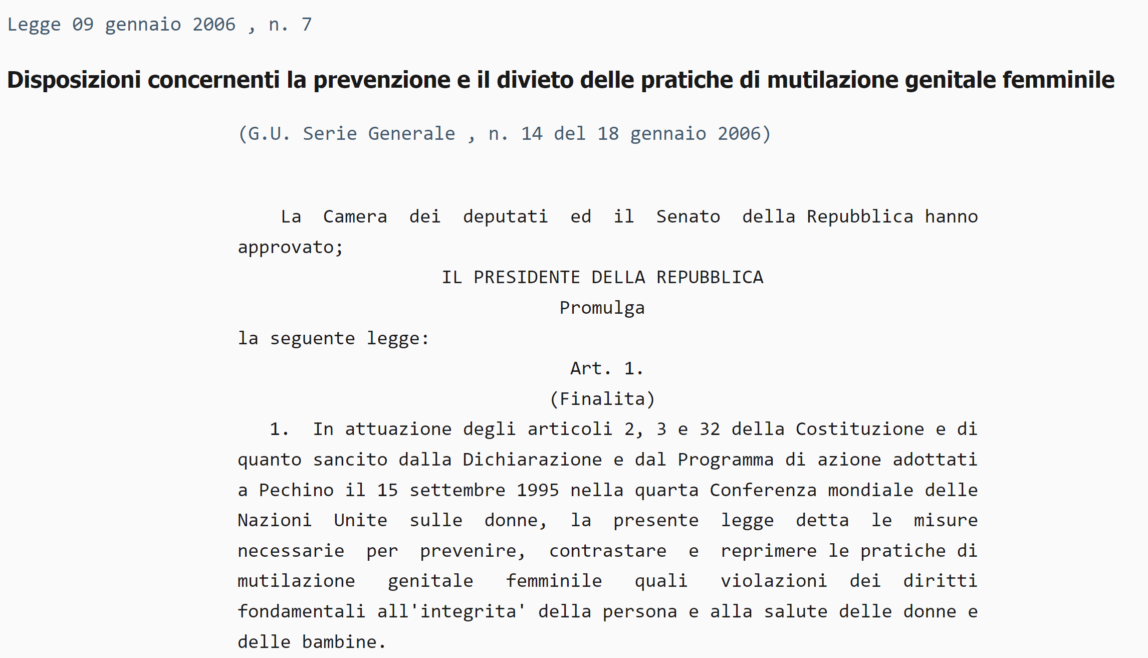

Slide 82
predisporre campagne informative rivolte agli immigrati dai Paesi in cui sono effettuate le pratiche di cui all'articolo 583-bis del codice penale , al momento della concessione del visto presso i consolati italiani e del loro arrivo alle frontiere italiane …
promuovere iniziative di sensibilizzazione, con la partecipazione delle organizzazioni ….
organizzare corsi di informazione per le donne infibulate in stato di gravidanza, finalizzati ad una corretta preparazione al parto
promuovere appositi programmi di aggiornamento per gli insegnanti delle scuole dell'obbligo
promuovere presso le strutture sanitarie e i servizi sociali il monitoraggio dei casi pregressi gia' noti e rilevati localmente

